Slide 1

DB
Beveiliging

Slide 2
Vandaag
Docker veiliger opzetten
Wat hebben we nou gedaan?
Intro database users

Slide 3
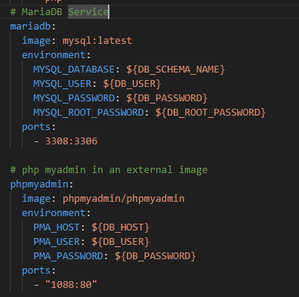
Onduidelijk
Foutje van mijn kant
Ik had wat in de code laten staan
Image moet mysql:latest zijn!

Slide 4

Docker veiliger?
Tot nu toe:
Docker compose file in git
Met wachtwoorden
Naar de .env file
Die in .gitignore

Slide 5
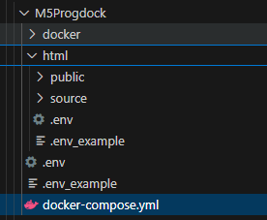
Docker veiliger?
Root alleen bij compose
Niet in de webhost directory
Html folder
.env voor compose

Slide 6

Layers ^^

Slide 7
Database users
1 Database server:
Meerdere applicaties
1 user?

Slide 8

Beter:
1 Database server:
Meerdere applicaties
Elke applicatie 1 of meerdere users
Afhankelijk van de rechten op de data

Slide 9
Voorbeeld
Bol.com
Website kan bijvoorbeeld:
Een read only user hebben om producten te lezen
De webservice waarmee gebruikers inloggen heeft een user
De webservice waarmee de website praat om dingen te bestellen:
Een user
De administratie site voor verkopers:
Read/write op tabellen
De administratie site van bol zelf:
Read/write op meer tabellen

Slide 10
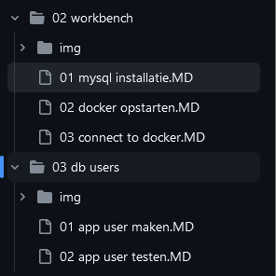
Huiswerk & deze les
https://github.com/progsen/M5ProgWebExerices

